Slide 1
MOLTENO 5 OTTOBRE 2021 VALUTAZIONE

Slide 2
RIFERIMENTI DI BASE

Slide 3
LINEE GUIDA, UNESCO
Training Tools for Curriculum Development, 2016
Come possono gli insegnanti rivedere le loro pratiche? Quali domande possono farsi?
L’insegnamento è programmato pensando a tutti gli studenti?
Le lezioni incoraggiano la partecipazione di tutti gli studenti?
Gli studenti sono coinvolti attivamente nel loro processo di apprendimento?
Gli studenti sono incoraggiati a sostenersi reciprocamente nel processo di apprendimento?
Viene fornito un supporto quando gli studenti vivono situazioni di difficoltà?
La disciplina in classe si basa sul rispetto reciproco?
Gli studenti possono contare su persone di riferimento con cui poter parlare quando sono preoccupati o turbati?
La valutazione contribuisce al successo di tutti gli alunni?:
Gli insegnanti usano la valutazione formativa per sostenere l’apprendimento?
Gli studenti ricevono riscontri costruttivi sul loro lavoro?
Gli studenti sono aiutati a correggersi e migliorare le loro verifiche o interrogazioni?
Gli insegnanti considerano le diversità anche all’interno di un sistema di valutazione formale unico?
https://apps.who.int/iris/bitstream/handle/10665/43737/9789241547321_eng.pdf;jsessionid=E6D11C3C656B1C28306325B03CF3DCA4?sequence=1
- Training tools for curriculum development UNESCO

Slide 4
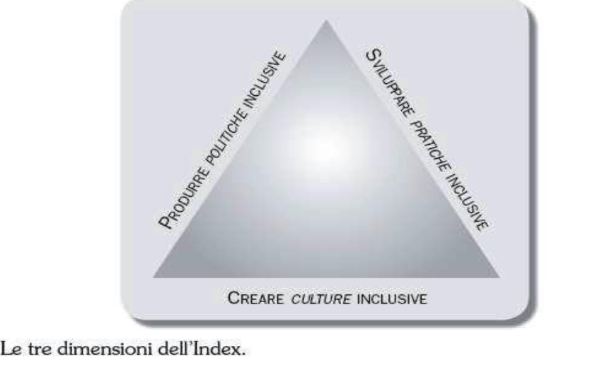
INDEX PER L’INCLUSIONE

Slide 5
COME POSSIAMO UTILIZZARE LE VERIFICHE

Slide 6
UN’IDEA DI VERIFICA
LEGENDA:
V.F.= verifica formativa, è costante, è promotrice, avviene sempre. Compare ad esempio sui quaderni (Docenti) e nella raccolta delle osservazioni perché ha funzione diagnostica iniziale
V.S.= verifica sommativa, apprezza e produce addendi. Compare ad esempio nelle verifiche disciplinari. Docenti
V.Q.I.= verifica sulla qualità dell’istruzione, valida o invalida il rapporto tra apprendimento e scelte metodologiche e didattiche. Si trova nel PTOF e nel PEI (Docenti e Istituto) (RAV=AUTOVALUTAZIONE)
V.P.D.= verifica sulla programmazione didattica, previsiona le scelte, costruisce i criteri di giudizio. Si trova nel PEI (Docenti e Istituto) (RAV=AUTOVALUTAZIONE)

Slide 7
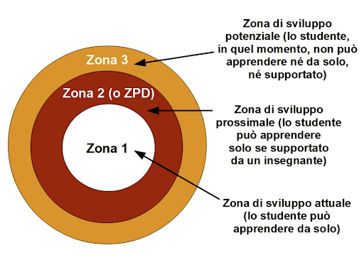
DOVE SI TROVA L’ALUNNO?

Slide 8
EVENTUALI CRITERI DI VALUTAZIONE
CRITERIO ASSOLUTO | CRITERIO RIFERITO AL SÈ | CRITERIO RIFERITO AL GRUPPO
È il confronto tra i risultati di una prova e un modello prefissato con un criterio preciso Mi dice il QUANTO? | È il confronto tra le prestazioni esibite dal singolo alunno in riferimento alla situazione iniziale. L’accento cade sul processo di progresso individuale Mi dice: COME? | È il confronto tra le prestazioni del singolo alunno e le prestazioni complessive della classe Mi mostra le: SPECIFICITÀ?

Slide 9
PEI

Slide 10
BES
≠
BISOGNO FORTE
BISOGNO DEBOLE
BISOGNO
ICF
SISTEMA PERSONA
FUNZIONAMENTO
CLASSIFICAZIONE

Slide 11
PDV
DF
PEI
RISORSE
CONTESTI
PDF
TEMPO

Slide 12
PEI

Slide 13
COSA SIGNIFICA LAVORARE PER COMPETENZE
Centralità dell’alunno e decentramento dell’adulto
Attivazione simultanea integrata di più risorse
intelligenze multiple: capacità; abilità operative; abilità rappresentative; conoscenze; ...
Esercizio diretto della competenza attesa
es. ASCOLTO: attività che lo richiedano
Significatività delle proposte sempre in riferimento al PEI dell’alunno

Slide 14
QUALI SONO LE COMPETENZE CHIAVE
QUELLE CHE REALIZZANO IL SÉ DELLA PERSONA TRA PERSONE
OVVERO UN CITTADINO ATTIVO E INCLUSO SOCIALMENTE
MOBILITÀ E INTEGRAZIONE DELLA COMPETENZA

Slide 15
DA COSA È MOBILITATA LA COMPETENZA?
DALLE RISORSE PERSONALI ATTIVATE, USATE, INDIRIZZATE E INVESTITE DAVANTI A UN PROBLEMA (= esistenza)
Capacità cognitive
Capacità metacognitive
Capacità emotivo affettivo identitario
Etico relazionali
Senso motorio percettivo

Slide 16
COS’È UNA COMPETENZA
È CIÒ CHE NOI ACQUISIAMO TRAMITE ESPERIENZA INSIEME AGLI ALTRI
dimensione sociale e socio-costruttivista dell’apprendimento

Slide 17
COMPETENZA CHIAVE
QUELLA DI
CITTADINANZA:
PERSONA CON
Modello bio – psico - sociale

Slide 18
QUALE VALUTAZIONE
PERCHÉ?
Accompagna il percorso insegnamento – apprendimento
È “dentro” alla scelta delle strategie
È “dentro” la professionalità Docente
Costruisce le “scelte” didattiche, ne dà ragione
FORMATIVA
QUINDI COSA È OPPORTUNO?
Es. accompagnare il voto/giudizio con una descrizione del livello raggiunto rispetto alle dimensioni degli apprendimenti
QUINDI COSA È OPPORTUNO?
che la valutazione diventi (perché formativa) una strategia educativa perché riesce a dare valore ai processi messi in atto

Slide 19
COME SI MUOVE LA VALUTAZIONE FORMATIVA?
Per l’apprendimento
Le informazioni dirigono gli adattamenti dell’insegnamento
Rispetta i bisogni educativi concreti
Modifica le attività in base alle osservazioni
Punta alla valorizzazione
DOVE È GIÀ RINTRACCIABILE?
D.L. n° 62/2017:
“la valutazione ha come oggetto il processo formativo
Il risultato degli apprendimenti
Una valenza formativa e educativa”

Slide 20
SOLO ESEMPI

Slide 21
GLI OGGETTI CI DICONO SE L’OTTICA È FORMATIVA
SI
NO

Slide 22
OBIETTIVI | STRATEGIE OPERATIVE | RILEVAZIONI | VALUTAZIONI
SAPERSI MUOVERE CORRETTAMENTE SULLA PAGINA DEL QUADERNO A QUADRETTI | INDICARGLI IL QUADRETTO CORRETTO O LA PARTE DI PAGINA IN CUI SVOLGERE IL LAVORO O IL COMPITO UTILIZZANDO INDICAZIONI VERBALI, GESTUALI, MODELLI DI RIFERIMENTO | OSSERVARE QUANDO LAVORA DA SOLO OSSERVARE QUANDO UTILIZZA IL MATERIALE PREDISPOSTO ASCOLTO ORIENTAMENTO ESITI DELLE VERIFICHE | A= 10 RAGGIUNTO B= 9 QUASI RAGGIUNTO C= 7/8 PARZIALMENTE RAGGIUNTO D= 5/6 NON RAGGIUNTO
SAPER ENUMERARE IN SENSO PROGRESSIVO E IN SENSO REGRESSIVO DA 0 A 100, DA 100 A 0 | UTILIZZARE LA LINEA DEI NUMERI VERTICALE E ORIZZONTALE | PRESENZA COSTANTE DEL COMPENSATORE UTILIZZO COSTANTE DEL COMPENSATORE UTILIZZO CORRETTO DEL COMPENSATORE | A= 10 RAGGIUNTO B= 9 QUASI RAGGIUNTO C= 7/8 PARZIALMENTE RAGGIUNTO D= 5/6 NON RAGGIUNTO
RICONOSCERE IL VALORE POSIZIONALE DELLE CIFRE (UNITÀ, DECINE, CENTINAIA) | APPLICARE LA DISTINZIONE POSIZIONALE SECONDO I COLORI BLU, ROSSO, VERDE
ESEGUIRE ADDIZIONI E SOTTRAZIONI IN COLONNA | UTILIZZARE MATRICI PREDISPOSTE
………………..
SI

Slide 23
AUTOVALUTAZIONE?

Slide 24
LINGUAGGIO
SI

Slide 25
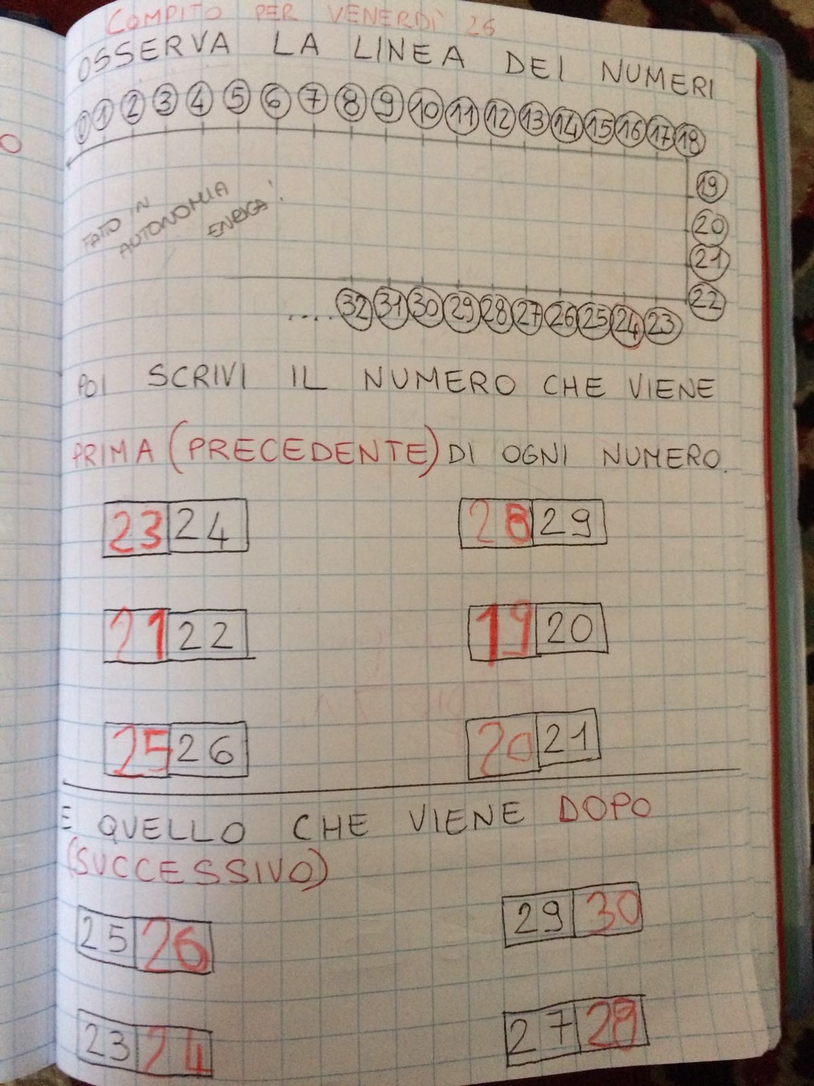
NO

Slide 26
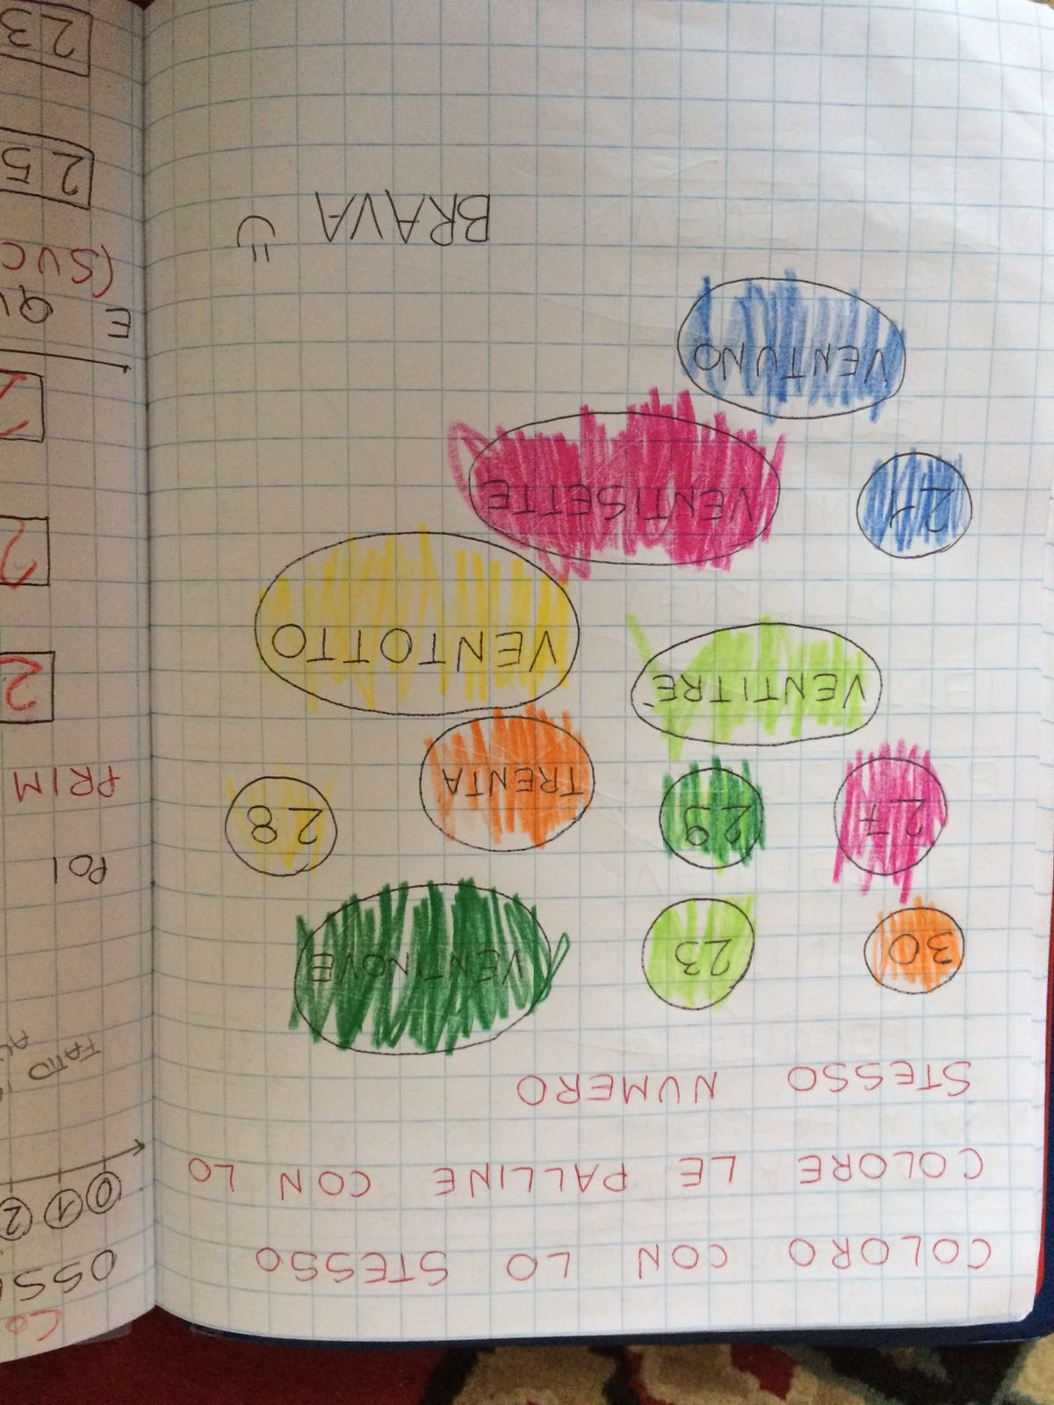
NO

Slide 27
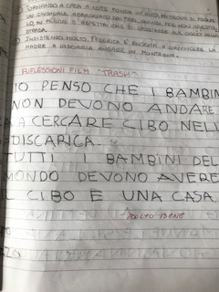
SI

Slide 28
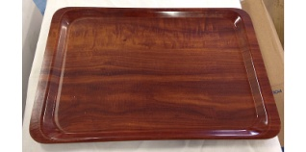
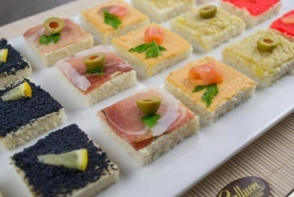
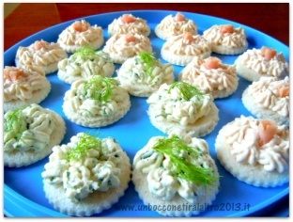
NEL VASSOIO
SUL TAVOLO DELLA CUCINA CI SONO 12 TARTINE AL FORMAGGIO E AL SALMONE.
CESARE E LUISA SONO MOLTO GOLOSI DI TARTINE.
SI
LUISA PRENDE 4 TARTINE AL FORMAGGIO
QUANTE SONO QUELLE AL SALMONE PER CESARE?

Slide 29
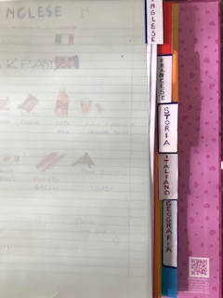
SI

Slide 30
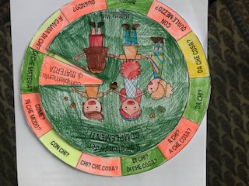
SI

Slide 31
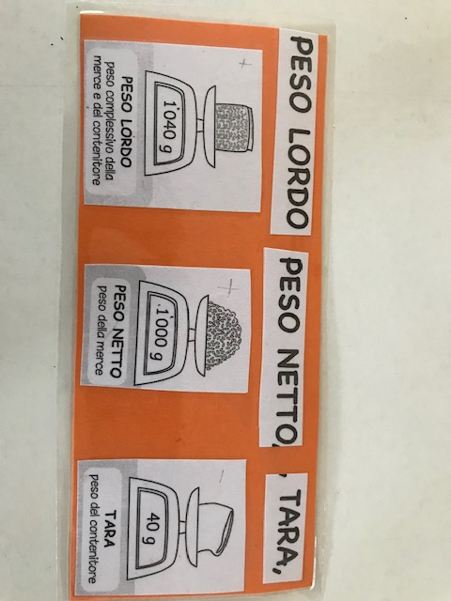
SI

Slide 32
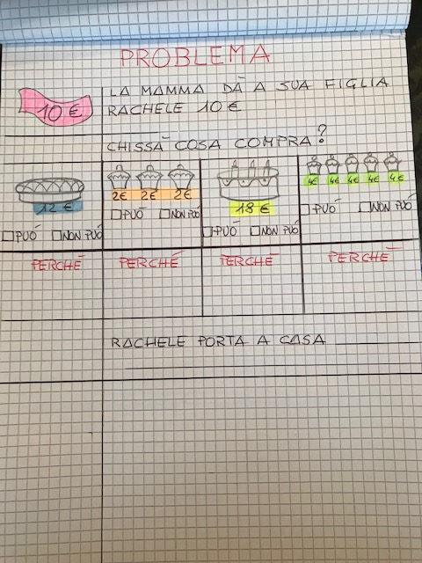
SI
TESTO
LA MAMMA HA DATO A SUA FIGLIA RACHELE 10 EURO PER ANDARE IN PASTICCERIA A COMPRARE UN DOLCE.
COSA PORTA A CASA RACHELE DALLA PASTICCERIA?

Slide 33
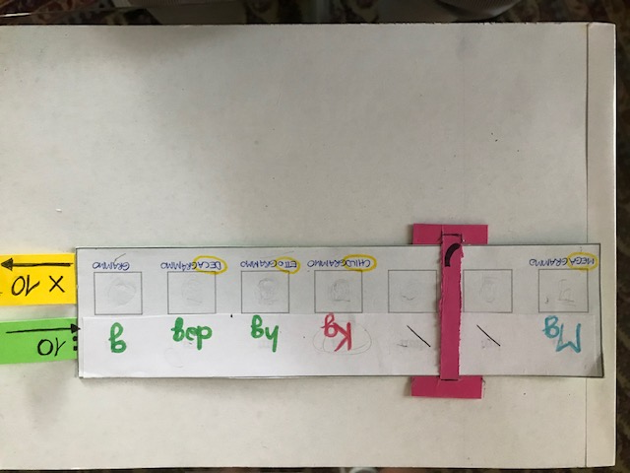
SI

Slide 34
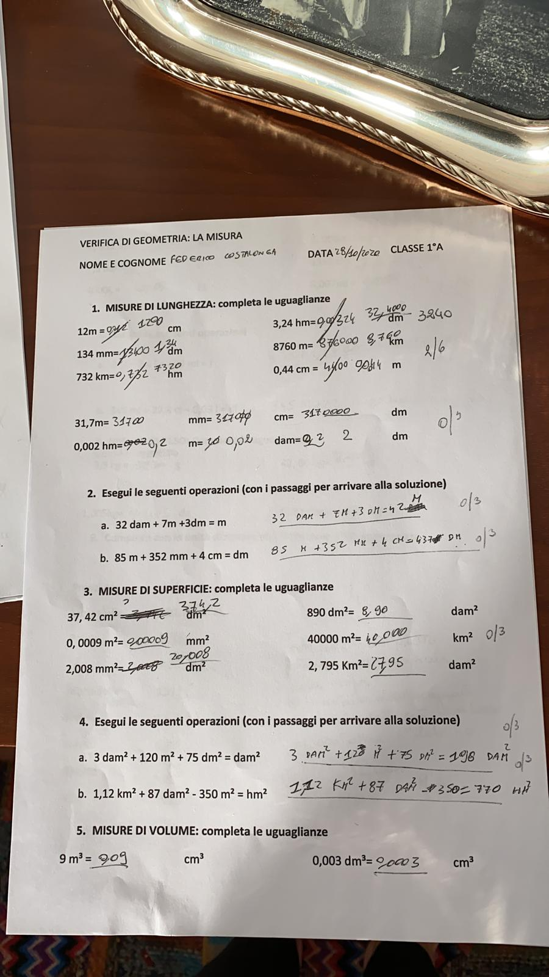
NO

Slide 35
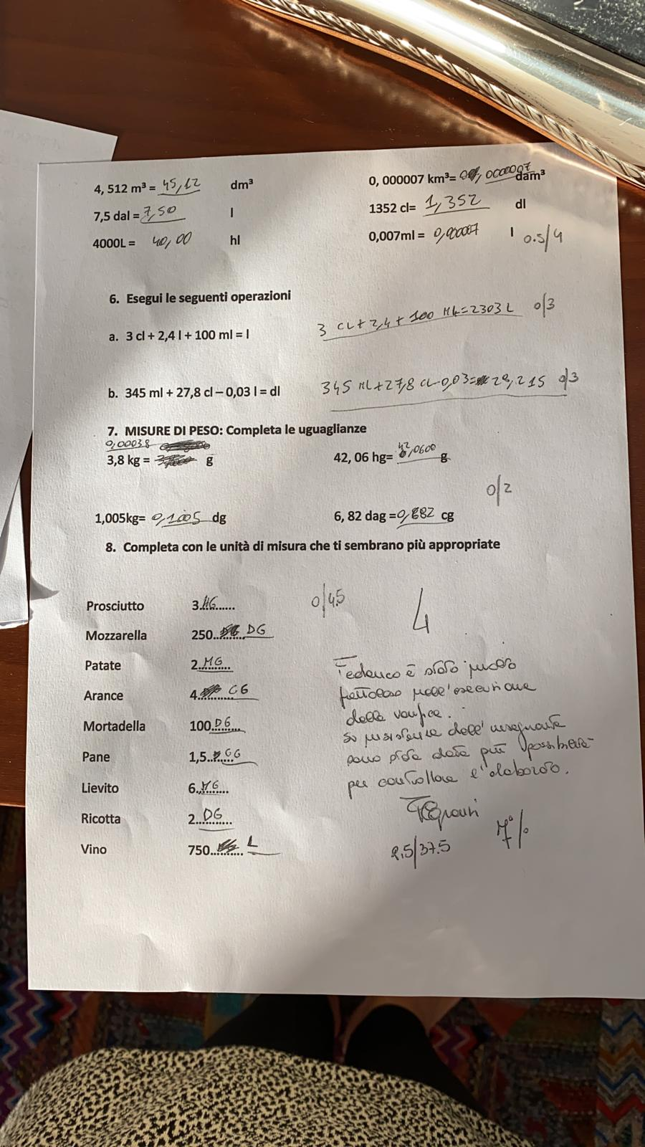
NO
Federico è stato molto frettoloso nell’esecuzione della verifica. Su insistenza dell’insegnante sono state date più possibilità per controllare l’elaborato.

Slide 36
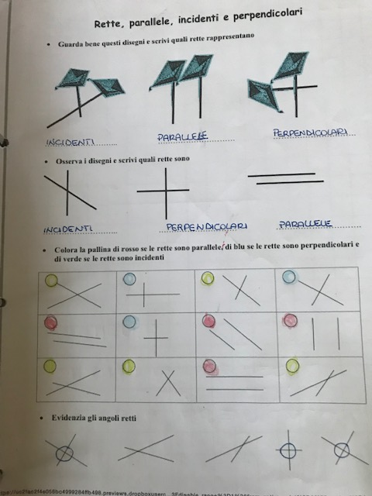
SI

